Slide 1
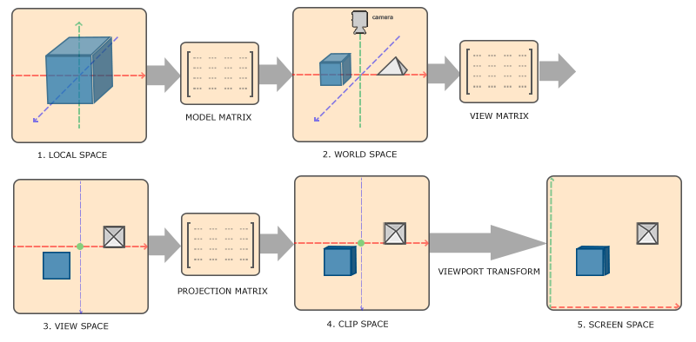

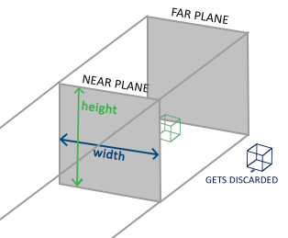
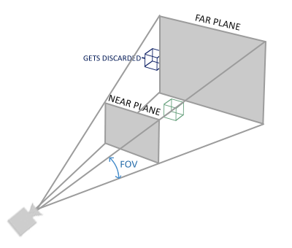
坐标系统
顶点坐标起始于局部空间(Local Space)，它在之后会变为世界坐标(World Coordinate)，观察坐标(View Coordinate)，裁剪坐标(Clip Coordinate)，并最后以屏幕坐标(Screen Coordinate)的形式结束。
最重要的几个分别是模型(Model)、观察(View)、投影(Projection)三个矩阵
float vertices[] = {
-0.5f, -0.5f, -0.5f, 0.0f, 0.0f,
0.5f, -0.5f, -0.5f, 1.0f, 0.0f,
0.5f, 0.5f, -0.5f, 1.0f, 1.0f,
0.5f, 0.5f, -0.5f, 1.0f, 1.0f,
-0.5f, 0.5f, -0.5f, 0.0f, 1.0f,
-0.5f, -0.5f, -0.5f, 0.0f, 0.0f,
-0.5f, -0.5f, 0.5f, 0.0f, 0.0f,
0.5f, -0.5f, 0.5f, 1.0f, 0.0f,
0.5f, 0.5f, 0.5f, 1.0f, 1.0f,
0.5f, 0.5f, 0.5f, 1.0f, 1.0f,
-0.5f, 0.5f, 0.5f, 0.0f, 1.0f,
-0.5f, -0.5f, 0.5f, 0.0f, 0.0f,
-0.5f, 0.5f, 0.5f, 1.0f, 0.0f,
-0.5f, 0.5f, -0.5f, 1.0f, 1.0f,
-0.5f, -0.5f, -0.5f, 0.0f, 1.0f,
-0.5f, -0.5f, -0.5f, 0.0f, 1.0f,
-0.5f, -0.5f, 0.5f, 0.0f, 0.0f,
-0.5f, 0.5f, 0.5f, 1.0f, 0.0f,
0.5f, 0.5f, 0.5f, 1.0f, 0.0f,
0.5f, 0.5f, -0.5f, 1.0f, 1.0f,
0.5f, -0.5f, -0.5f, 0.0f, 1.0f,
0.5f, -0.5f, -0.5f, 0.0f, 1.0f,
0.5f, -0.5f, 0.5f, 0.0f, 0.0f,
0.5f, 0.5f, 0.5f, 1.0f, 0.0f,
-0.5f, -0.5f, -0.5f, 0.0f, 1.0f,
0.5f, -0.5f, -0.5f, 1.0f, 1.0f,
0.5f, -0.5f, 0.5f, 1.0f, 0.0f,
0.5f, -0.5f, 0.5f, 1.0f, 0.0f,
-0.5f, -0.5f, 0.5f, 0.0f, 0.0f,
-0.5f, -0.5f, -0.5f, 0.0f, 1.0f,
-0.5f, 0.5f, -0.5f, 0.0f, 1.0f,
0.5f, 0.5f, -0.5f, 1.0f, 1.0f,
0.5f, 0.5f, 0.5f, 1.0f, 0.0f,
0.5f, 0.5f, 0.5f, 1.0f, 0.0f,
-0.5f, 0.5f, 0.5f, 0.0f, 0.0f,
-0.5f, 0.5f, -0.5f, 0.0f, 1.0f
};
正交投影
透视投影
glm::ortho(0.0f, 800.0f, 0.0f, 600.0f, 0.1f, 100.0f);
如果只是图元(Primitive)，例如三角形，的一部分超出了裁剪体积(Clipping Volume)，则OpenGL会重新构建这个三角形为一个或多个三角形让其能够适合这个裁剪范围。

Slide 2
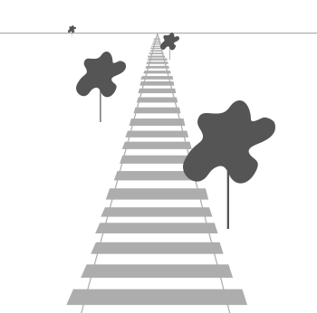



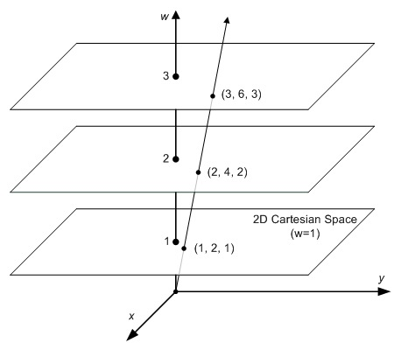
透视投影
由投影矩阵创建的平截头体(Frustum)
透视除法(Perspective Division)将x，y，z分别除以w，将4D裁剪坐标变换为3D标准化设备坐标。这一步会在每一个顶点着色器运行的最后被自动执行
将特定范围内的坐标转化到标准化设备坐标系的过程被称之为投影(Projection)
透视投影
glm::mat4 proj = glm::perspective(glm::radians(45.0f), (float)width/(float)height, 0.1f, 100.0f);
透视投影矩阵将给定的平截头体范围映射到裁剪空间，除此之外还修改了每个顶点坐标的w值，从而使得离观察者越远的顶点坐标w分量越大。被变换到裁剪空间的坐标都会在-w到w的范围之间（任何大于这个范围的坐标都会被裁剪掉）
把透视矩阵的 near 值设置太大时（如10.0f），OpenGL会将靠近摄像机的坐标（在0.0f和10.0f之间）裁剪掉，这会导致一个在游戏中很熟悉的视觉效果：在太过靠近一个物体的时候你的视线会直接穿过去。
齐次坐标：两条平行线在(x，y，0)处相交
欧氏空间（或笛卡尔空间）

Slide 3
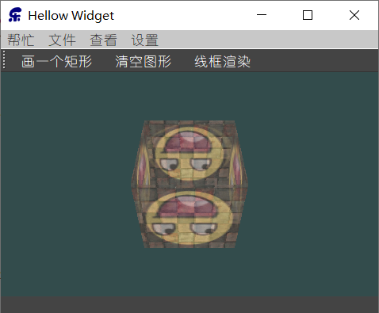
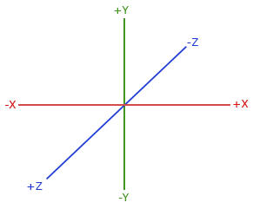
开始3D
#version 330 core
layout (location = 0) in vec3 aPos;
...
uniform mat4 model;
uniform mat4 view;
uniform mat4 projection;
void main() {
// note that we read the multiplication from right to left gl_Position = projection * view * model * vec4(aPos, 1.0);
...
}
QMatrix4x4 model; QMatrix4x4 view; QMatrix4x4 projection;
unsigned int time=QTime::currentTime().msec(); model.rotate(time, 1.0f, 0.0f, 0.0f);
view.translate(0.0,0.0,-3.0);
projection.perspective(45,(float)width()/height(),0.1,100);
shaderProgram.setUniformValue("model", model);
shaderProgram.setUniformValue("view", view);
shaderProgram.setUniformValue("projection", projection);
glDrawArrays(GL_TRIANGLES,0,36);
右手坐标系(Right-handed System)
按照惯例，OpenGL是一个右手坐标系。简单来说，就是正x轴在你的右手边，正y轴朝上，而正z轴是朝向后方的。想象你的屏幕处于三个轴的中心，则正z轴穿过你的屏幕朝向你。
沿着正y轴方向伸出你的右臂，手指着上方。
大拇指指向右方。
食指指向上方。
中指向下弯曲90度。
注意在标准化设备坐标系中OpenGL实际上使用的是左手坐标系（投影矩阵交换了左右手）
OpenGL存储它的所有深度信息于一个Z缓冲(Z-buffer)中，也被称为深度缓冲(Depth Buffer)。
glEnable(GL_DEPTH_TEST);
glClear(GL_COLOR_BUFFER_BIT | GL_DEPTH_BUFFER_BIT);

Slide 4
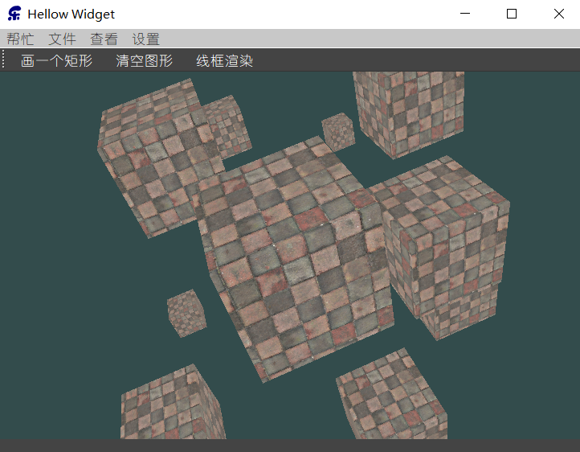
更多的立方体！
foreach(auto item,cubePositions){
model.setToIdentity();
model.translate(item);
model.rotate(time, 1.0f, 0.3f, 0.5f);
shaderProgram.setUniformValue("model", model); glDrawArrays(GL_TRIANGLES,0,36);
}
QVector<QVector3D> cubePositions= {
QVector3D( 0.0f, 0.0f, 0.0f),
QVector3D( 2.0f, 5.0f, -15.0f),
QVector3D(-1.5f, -2.2f, -2.5f),
QVector3D(-3.8f, -2.0f, -12.3f),
QVector3D( 2.4f, -0.4f, -3.5f),
QVector3D(-1.7f, 3.0f, -7.5f),
QVector3D( 1.3f, -2.0f, -2.5f),
QVector3D( 1.5f, 2.0f, -2.5f),
QVector3D( 1.5f, 0.2f, -1.5f),
QVector3D(-1.3f, 1.0f, -1.5f)
};

Slide 5
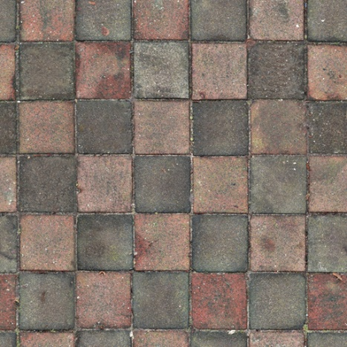

练习
对透视投影中的Fov和ratio参数进行实验。看能否搞懂它们是如何影响透视平截头体的。
将观察矩阵在各个方向上进行位移，来看看场景是如何改变的。注意把观察矩阵当成摄像机对象。
使用模型矩阵只让是3倍数的箱子旋转（以及第1个箱子），而让剩下的箱子保持静止。参考解答。

